Slide 1

KHỞI ĐỘNG

Slide 2
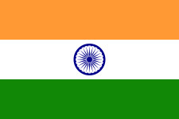
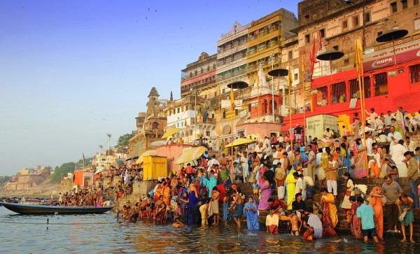
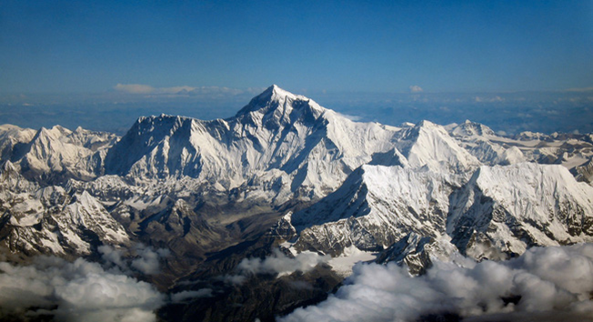
Hình 1
Hình 2
Hình 3

Slide 3
Quốc kì Ấn Độ
Sông Hằng
Dãy núi Hi-ma-lay-a

Slide 4
Các hình ảnh sau đây nhắc đến quốc gia nào?
Quốc kì Ấn Độ
Sông Hằng
Dãy núi Hi-ma-lay-a

Slide 5
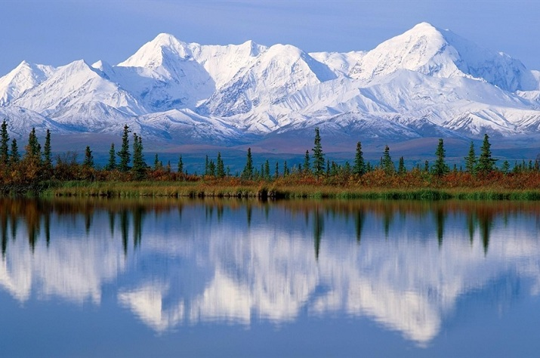

Slide 6



BÀI 5.
ẤN ĐỘ TỪ THẾ KỈ IV ĐẾN GIỮA THẾ KỈ XIX (T1)
GIÁO VIÊN: PHẠM THỊ THANH

Slide 7
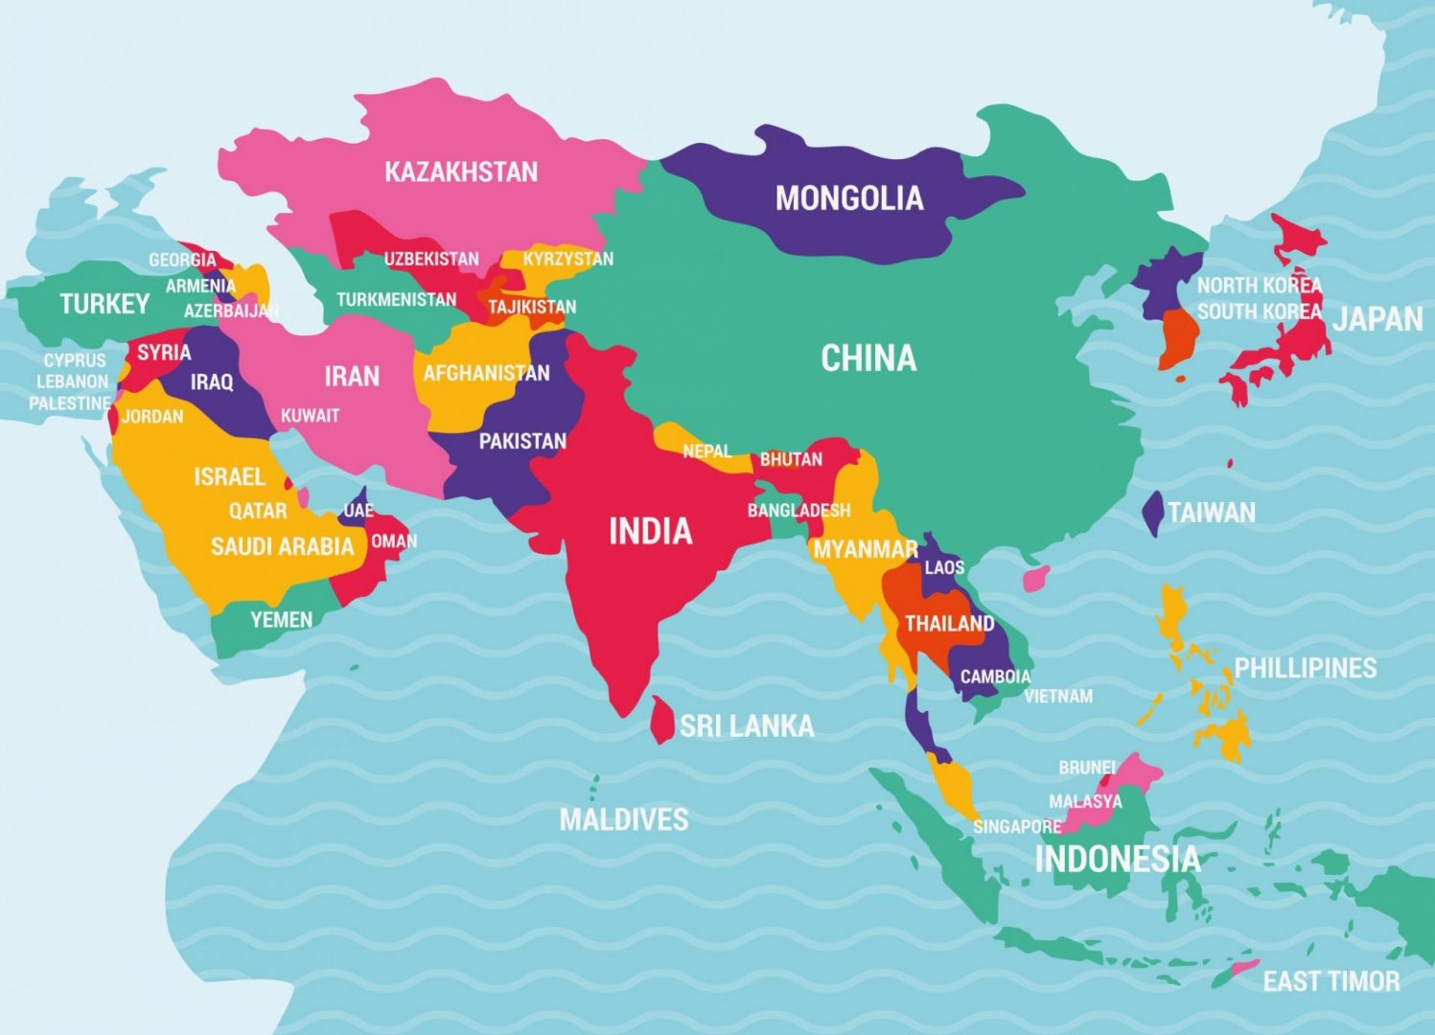
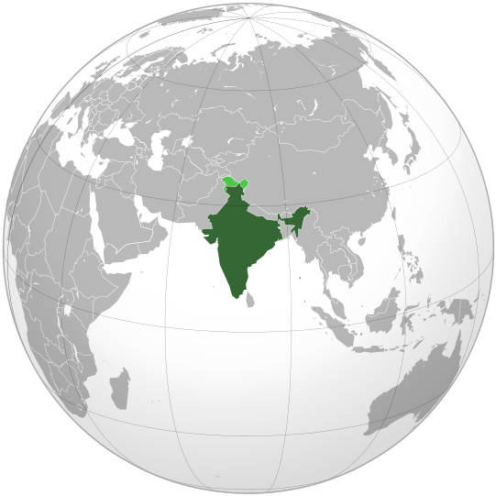
Bản đồ châu Á
CHINA
Indian

Slide 8
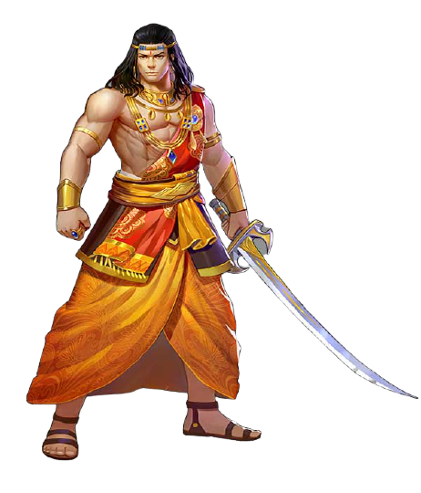
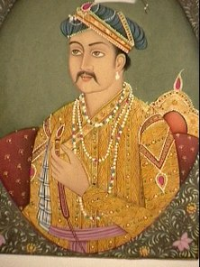
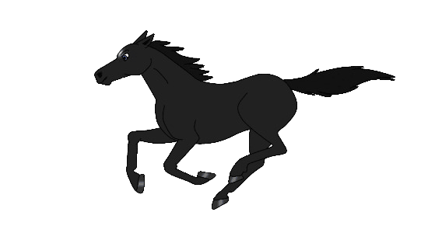
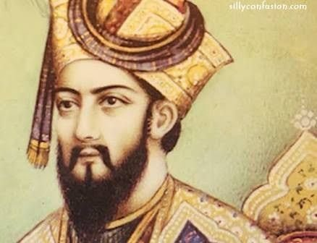
Tiến trình lịch sử Ấn Độ
Vương triều Gúpta
Vương triều Hồi giáo Đê-li
Vương triều Môgôn
TK XVI - TK XIX
TK III - ĐẦU TK VI
TK XII - TK XVI

Slide 9
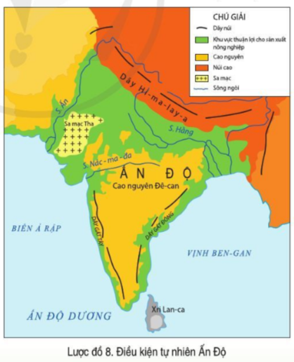
BÀI 5: ẤN ĐỘ TỪ THẾ KỈ IV ĐẾN GIỮA THẾ KỈ XIX
Ấn Độ dưới thời các triều đại phong kiến.

Slide 10
Vị trí
Thuộc khu vực Nam Á, phía Bắc là dãy Hi-ma-lay-a. 3 mặt còn lại giáp biển. Địa hình chủ yếu đồng bằng ở miền Bắc và cao nguyên Đê - can Tây Nam.
Khí hậu đa dạng.
Indian
Diện tích
3.280.483 km² (lớn thứ 7 thế giới)
Thủ đô
Niu Đê-li

Slide 11


1.2 Vương triều Gúp-ta
Trình bày sự ra đời và tình hình chính trị thời Gúp-ta.
1
Trình bày tình hình kinh tế Ấn Độ thời Gúp-ta.
2
Trình bày tình hình xã hội Ấn Độ thời Gúp-ta.
3
Tư liệu 1 – SGK cho em biết điều gì về Ấn Độ dưới thời Vương triều Gúp-ta?

Slide 12

https://www.ypppt.com/
Báo cáo kết quả hoạt động nhóm
1
- Sự ra đời: Đầu thế kỉ IV, Sanđra Gúp-ta I lên ngôi và thống nhất đất nước, lập ra vương triều Gúp-ta.
- Tình hình chính trị:
+ Lãnh thổ Ấn Độ mở rộng khắp lưu vực sông Hằng.
+ Đầu thế kỉ V, phần lớn bán đảo Ấn Độ đã được thống nhất.

Slide 13
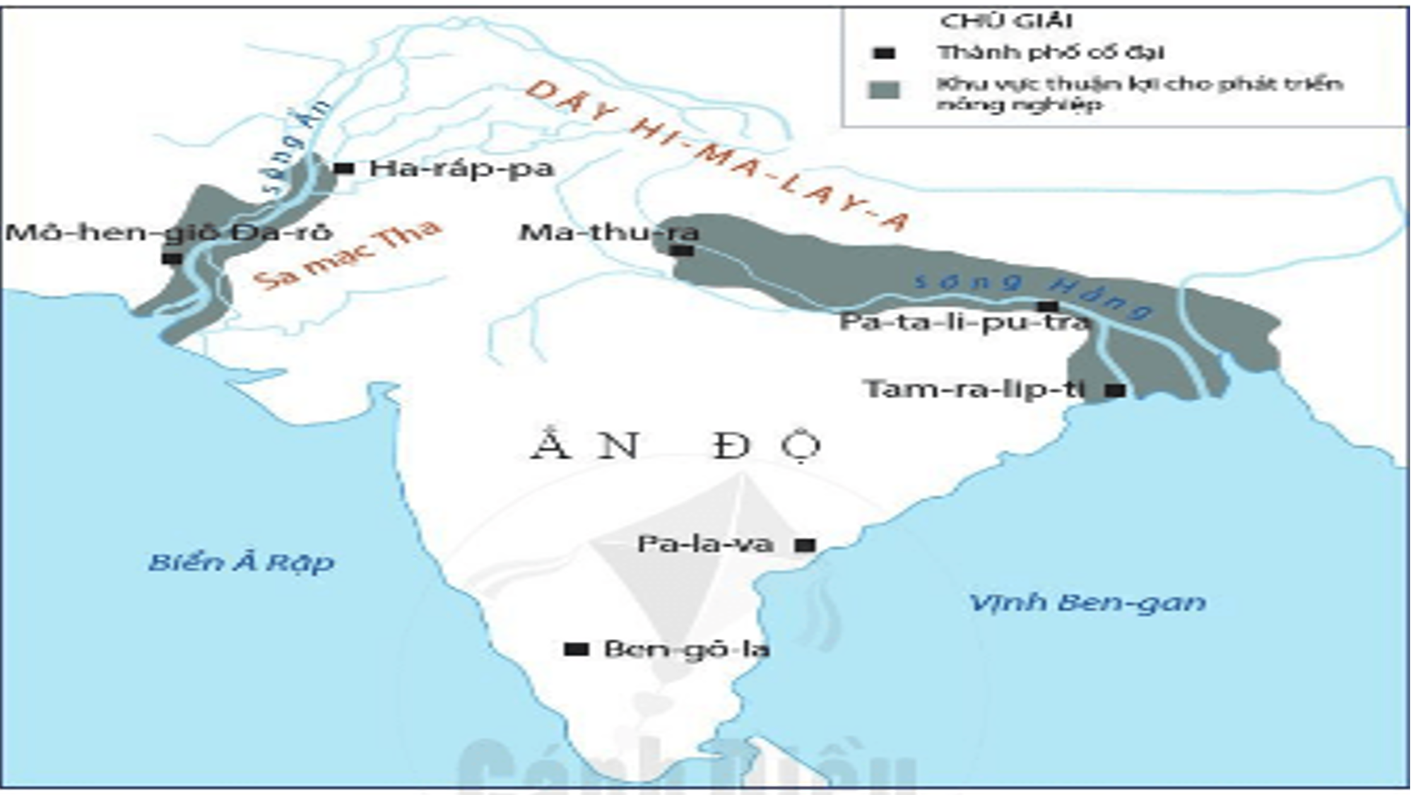

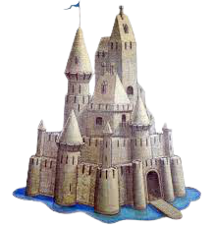
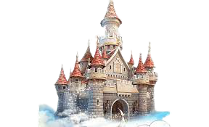

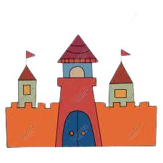
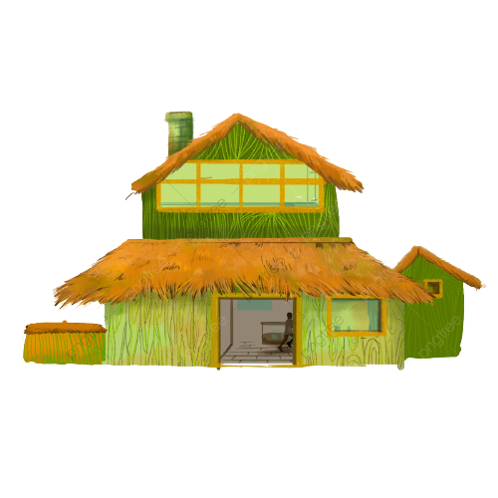
SÔNG ẤN
Vương triều Gúp-ta
SÔNG HẰNG
Gúp-ta I
Đầu thế kỉ IV, San-dra Gúp-ta I lên ngôi, thống nhất đất nước, lập ra Vương triều Gúp-ta.

Slide 14

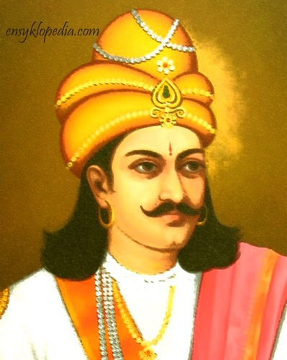

Slide 15

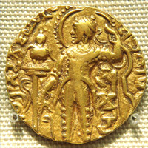
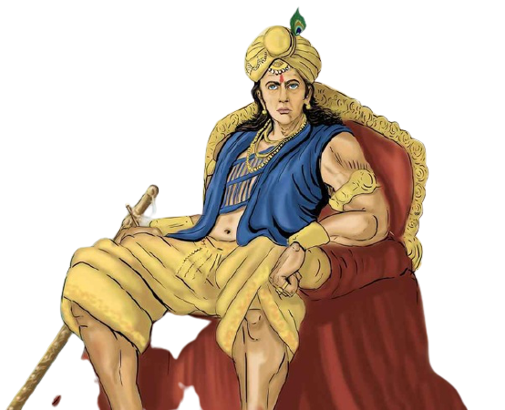

Slide 16
https://www.ypppt.com/
2
Tình hình kinh tế Ấn Độ thời Gúp-ta:
+ Có những tiến bộ vượt bậc.
+ Nông nghiệp: Công cụ bằng sắt được sử dụng rộng rãi, nhiều công trình thủy lợi được xây dựng.
+ Thương nghiệp: Việc buôn bán được đẩy mạnh, Ấn Độ đã có quan hệ thương mại với nhiều nước Ả Rập và Đông Nam Á.

Slide 17
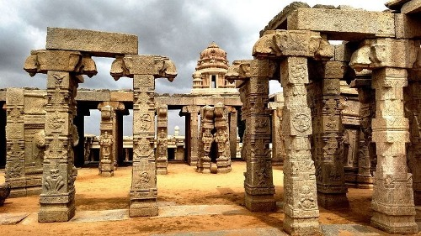
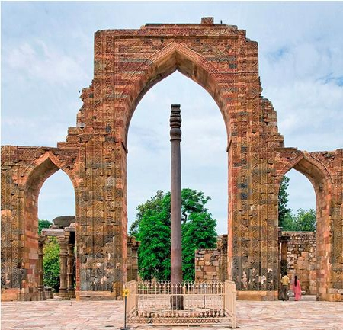
Cột sắt Delhi có chiều cao 7,2 m tính từ mặt đất và tổng trọng lượng khoảng 10 tấn. Nó đã trải qua hơn 1.600 năm dầm mưa dãi nắng nhưng lại không hề gỉ sét.

Slide 18
https://www.ypppt.com/
3
Tình hình xã hội Ấn Độ thời Gúp-ta.
+ Đời sống nhân dân được ổn định và sung túc hơn tất cả các thời kỳ trước đó. Đây được gọi là thời hoàng kim.

Slide 19

LUYỆN TẬP

Slide 20


Câu 1: Ấn Độ thuộc châu lục nào?
A. Châu Âu
B. Châu Á
C. Châu Phi
D. Châu Đại Dương

Slide 21
Câu 2: Ấn Độ thời phong kiến trải qua những vương triều nào?
A. Vương triều Gúp – ta, vương triều Mô – gôn, vương triều Hin - đu
B. Vương triều Gúp – ta, vương triều Hồi giáo Đê -Li, vương triều Mô - gôn
C. Vương triều Gúp – ta, vương triều Mô - gôn
D. Vương triều Mô – gôn, vương triều Hồi giáo Đê - li

Slide 22
Câu 3: Vương triều Gúp – ta thành lập vào trong khoảng thời gian nào?
A. Đầu TK VI
B. Thế kỉ XII - XVI
C. Đầu Thế kỉ IV
D. Thế kỉ XVI - XIX

Slide 23
Câu 4 Ai là người thống nhất và lập ra vương triều Gúp - ta.?
A. San – dra Gúp ta I
B. Vua A – cơ ba
C. Tộc trưởng
D. Giay - a -vác - man

Slide 24

VẬN DỤNG

Slide 25

Vận dụng
Viết một đoạn văn ngắn về 1 nhân vật hoặc sự kiện lịch sử của Ấn Độ trong bài học mà em yêu thích?

Slide 26


